Slide 1
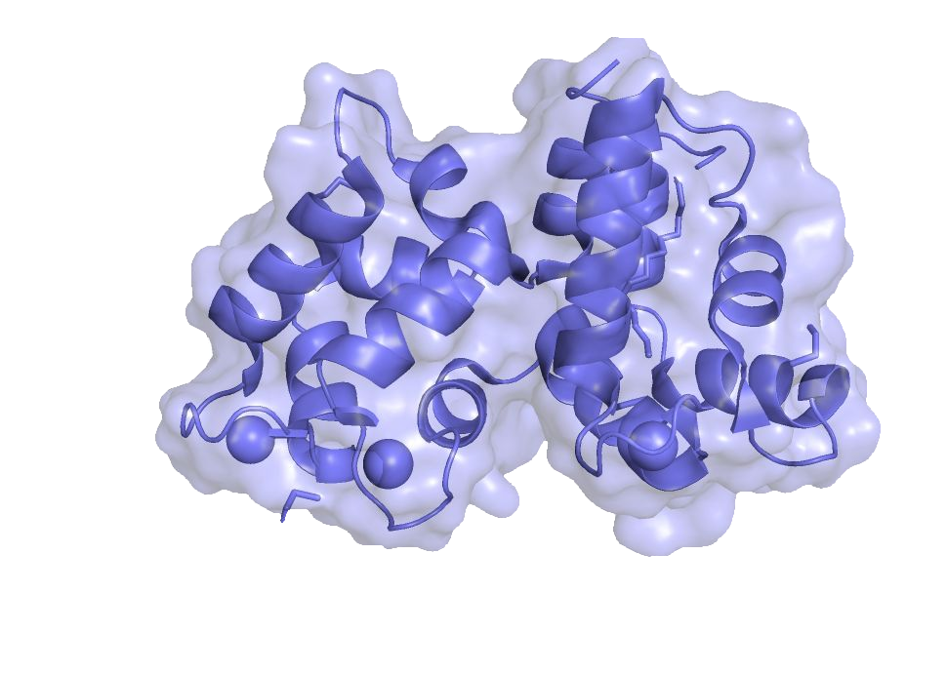
Ricerche su GCAP1
25 luglio 2018
A cura di:
Litterini Simone

Slide 2
INDICE
OBBIETTIVI
COSA SONO LE GCAP-1
DA DOVE PARTIRE
VISUALIZZAZIONE TRAMITE PYMOL
IL SERVER Z-DOCK
OUTPUT di ZDOCK e PROCESSAMENTO dei DATI
RISULTATI

Slide 3
ELENCO DEGLI OBBIETTIVI DA RAGGIUNGERE:
Creare un allineamento di sequenza locale e globale tra le proteine di GCAP 1 umana, bovina e di gallo;
Confrontare strutturalmente le uniche due strutture delle GCAP 1 presenti sul PDB, tramite pymol;
Utilizzare il server Z-DOCK per creare diversi complessi delle strutture dimerizzate di GCAP 1, e confrontare i risultati;
Provare ad utilizzare la molecola predetta tramite omologia della struttura di GCAP 1 umana per il docking;
Applicare i diversi costraint derivanti dai dati sperimentali per capire quale sarà la struttura dimerizzata più verosimile a quella ricercata;

Slide 4
INDICE
OBBIETTIVI
COSA SONO LE GCAP-1
DA DOVE PARTIRE
VISUALIZZAZIONE TRAMITE PYMOL
IL SERVER Z-DOCK
OUTPUT di ZDOCK e PROCESSAMENTO dei DATI
RISULTATI

Slide 5
PARLIAMO DELLA GCAP-1
Innanzitutto GCAP-1 è un abbreviativo di Guanylyl cyclase-activating protein 1.
Questa è una proteina, tradotta dal trascritto del gene GUCA1A nell’ Homo Sapiens e in altre specie, che interagisce con la guanilato ciclasi all’interno delle cellule di coni e bastoncelli.
La guanilato ciclasi viene stimolata tramite GCAP1 quando la concentrazione di ione calcio libero all’interno della cellula è bassa;
Viene invece inibita quando lo ione calcio all’interno della cellula è presente in grandi quantità.

Slide 6
Gioca un ruolo fondamentale per quanto riguarda il processo di foto-trasduzione, soprattutto ha un ruolo chiave negli eventi con ricoverina nello stato notturno delle cellule foto-recettoriali di bastoncello attraverso l'esposizione alla luce.
Andiamo adesso a vedere i Passi principali del processo di foto-trasduzione e l’inerenza con GCAP-1

Slide 7
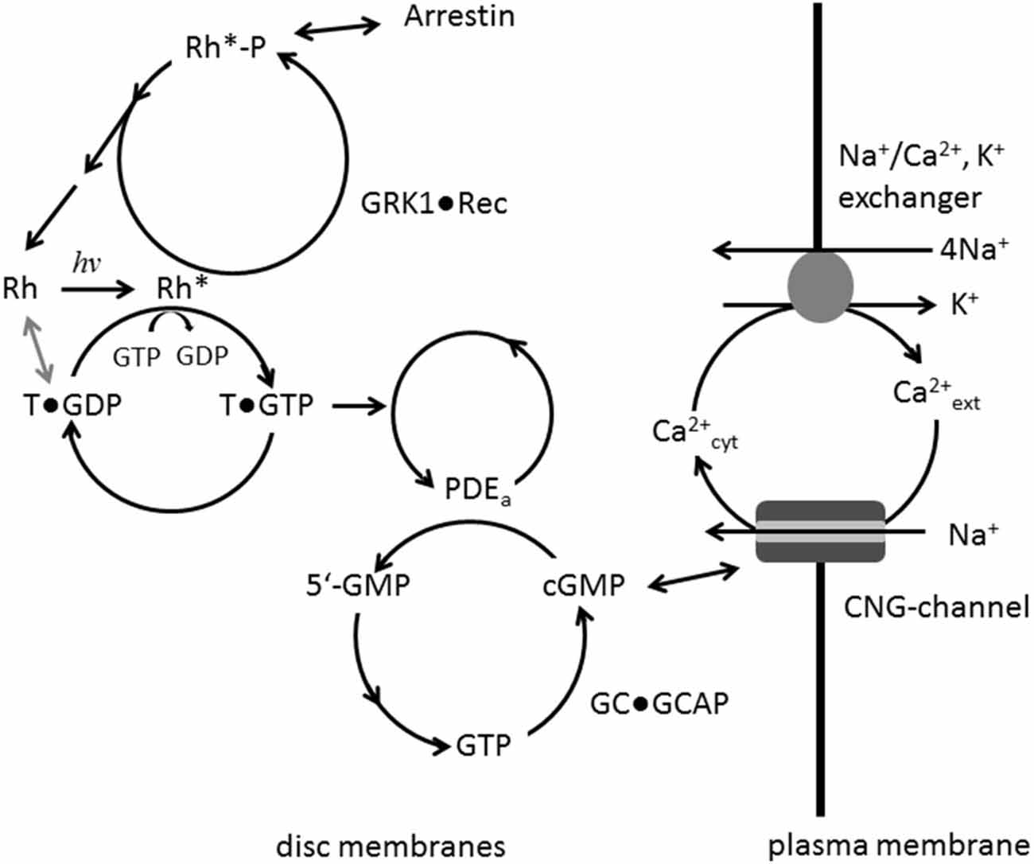
Quando un raggio uv colpisce una rodopsina sulla membrana delle cellule dei fotorecettori, questa cambia conformazione, attivandosi.
Questo, guida alla formazione del complesso Trasducina-GTP, attivando gli effettori della fosfodiesterasi.
Questa, una volta attiva, idrolizza il cGMP.

Slide 8
La ri-sintesi di questo è svolta dalla Guanilato Ciclasi, sotto controllo di un feedback negativo Ca2+ coinvolgendo le GCAP1(proteine calcio sensori)
Il Ca2+ entra all’interno della cellula attraverso canali ciclici di nucleotidi (CGN)-channel e vengono espulsi tramite uno scambiatore.
La rodopsina attiva viene fosforilata dalla GRK1 quando si verifica l’inibizione da ricoverina calcio-legata.
L’arrestina previene la successiva attivazione della trasducina legandosi alla rodopsina

Slide 9
INDICE
OBBIETTIVI
COSA SONO LE GCAP-1
DA DOVE PARTIRE
VISUALIZZAZIONE TRAMITE PYMOL
IL SERVER Z-DOCK
OUTPUT di ZDOCK e PROCESSAMENTO dei DATI
RISULTATI

Slide 10
SEQUENZA di GCAP-1
Le sequenze di GCAP-1 da dove si è preso spunto sono quelle dei seguenti organismi:
Homo sapiens (umana)
Bos taurus (bovina)
Gallus gallus (gallo)

Slide 11
ALLINEAMENTI DI SEQUENZA
La procedura di allineamento proteico consiste di stabilire un insieme di relazioni biunivoche tra coppie di residui delle sequenze considerate che massimizzano la similarità tra le sequenze stesse.
L'allineamento è il punto di partenza per lo studio e per il confronto tra le diverse proteine, come nel nostro caso, poiché il risultato di un allineamento e molto informativo;
Tramite questo si può capire dove le due sequenze differiscono maggiormente e a sua volta, dove e perché le strutture di queste proteine differisca.

Slide 12
Nonostante esistano diversi tipi di allineamento:
Globale o Locale
Multiplo o a coppie
il più informativo da mostrare nel nostro caso sia un allineamento globale Multiplo, in grado di fornire una visione generale della storia della proteina, dove la proteina nei vari organismi è più conservata e dove lo è meno.
La conoscenza di questo aspetto è fondamentale per capire quale siano le parti più importanti di una proteina.

Slide 13


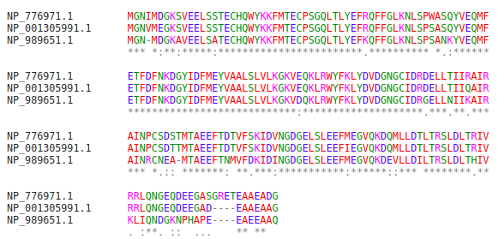




ALLINEAMENTO MULTIPLO TRA LE SEQUENZE DI GCAP1 umana, bovina e di pollo
Bos taurus
Homo Sapiens
Gallus gallus
$$δ$$

Slide 14
INDICE
OBBIETTIVI
COSA SONO LE GCAP-1
DA DOVE PARTIRE
VISUALIZZAZIONE TRAMITE PYMOL
IL SERVER Z-DOCK
OUTPUT di ZDOCK e PROCESSAMENTO dei DATI
RISULTATI

Slide 15
VISUALIZZAZIONE PROTEICA
Per quanto riguarda la visualizzazione delle proteine è stato usato il programma PYMOL
Andiamo ad analizzare le uniche due proteine strutturalmente risolte e disponibili sul Protein Data Bank:
2NA0
2R2I

Slide 16
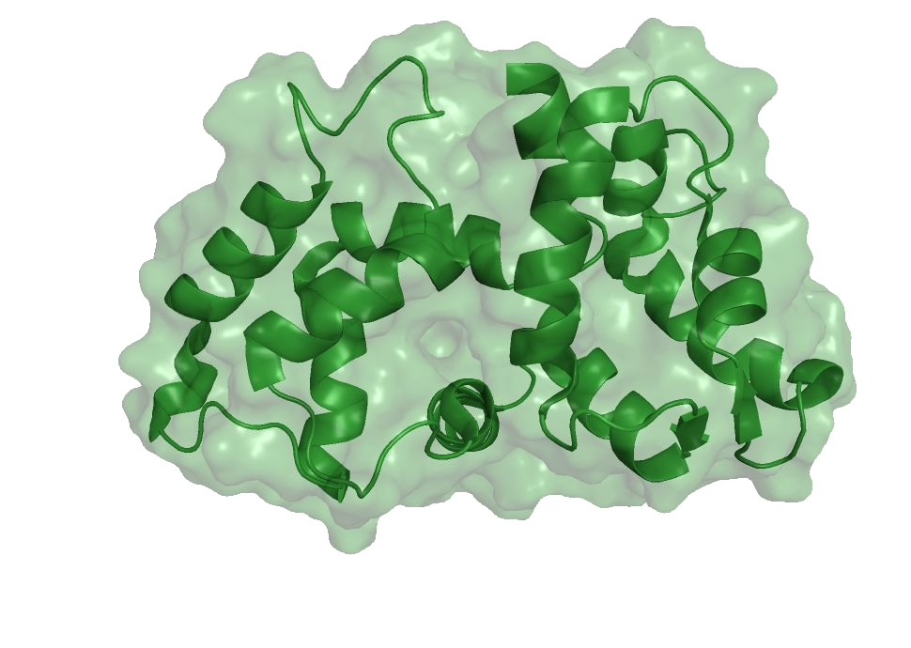
2NA0 :
Proteina GCAP1 di Bos Taurus acquisita tramite RMN. È un mutante della proteina wildtype, non presenta ioni calcio legati.

Slide 17
2R2I:
Proteina GCAP1 di Gallus Gallus, acquisita tramite diffrazione a raggi-x con risoluzione 2Å. Presenta 3 ioni calcio legati ad essa.

Slide 18
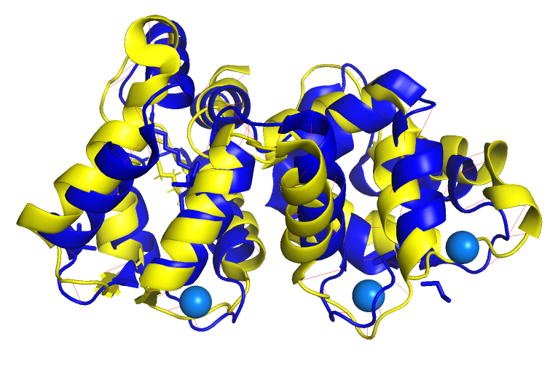

Tramite il comando align di pymol si può andare ad effettuare un allineamento delle strutture delle due proteine sopra visionate.
Il comando align mi crea una connessione tra le due proteine con il valore più basso di
RMSD (root-mean-square deviation)
$$\sqrt{\frac{1}{N}\sum_{i=0}^{n}{δ_{i}^{2}}}$$

Slide 19
INDICE
OBBIETTIVI
COSA SONO LE GCAP-1
DA DOVE PARTIRE
VISUALIZZAZIONE TRAMITE PYMOL
IL SERVER Z-DOCK
OUTPUT di ZDOCK e PROCESSAMENTO dei DATI
RISULTATI

Slide 20
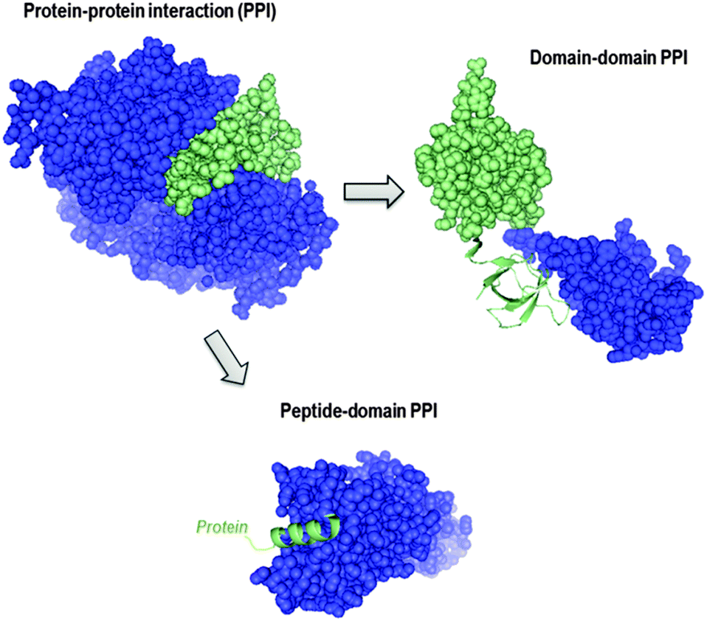
Prima di parlare di z-dock forse è più opportuno descrivere le interazioni proteina-proteina.
Queste iterazioni sono responsabili di un ampio campo di processi biologici che avvengono all'interno della cellula, per elencarne alcuni possono essere:
Segnalazione cellulare;
Riconoscimento immunitario;
Inibizione o alterazione enzimatica;
Regolazione espressione genica;
Ecc…

Slide 21
Il docking proteico:
È la predizione di una struttura tridimensionale di un complesso proteina-proteina derivante della coordinate dei suoi componenti strutturali.
Il docking si può dividere in:
Docking diretto, dove il complesso proteico viene smontato e rimontato;
Docking indiretto, dove il complesso viene costruito a partire dalle sue strutture componenti cristallizzate singolarmente, questo di divide in due sottocategorie:
Docking rigido, dove le due proteine vengono trattate come due corpi rigidi;
Docking flessibile, dove il processo cerca di imitare il più possibile il processo fisico di docking.

Slide 22


Z-DOCK è un programma di docking proteina-proteina rigido, sviluppato più di 10 anni fa, utilizza un algoritmo basato sulla trasformata di Fourier per rendere più efficace il docking globale , andando a lavorare su una griglia 3D.
Utilizza una combinazione di complementarietà di forma, complementarietà elettrostatica e potenziale statistico per dare al docking un punteggio (score).
Per predire efficientemente ed accuratamente complessi multimerici $C_{n}$ esiste una versione di zdock, chiamata M-ZDOCK che si avvale elle proprietà simmetriche per eseguire una ricerca facilitata per il giusto complesso.

Slide 23
Algoritmo Z-DOCK
Centrare le coordinate del recettore all'origine basandosi sul centro di massa;
Centrare le coordinate del ligando all'origine basandosi sul centro di massa;
Selezionare una griglia cubica in modo da contenere le molecole centrate, per procedere con la FFT(Fast Fourier Transform);
Discretizzare il recettore, assegnandoli uno score nella griglia 3D di numeri complessi;
Ruotare il ligando di input in una posizione casuale, se specificato;
Ruotare il ligando agli angoli di Eulero per un set distribuito uniformemente, e discretizzare;
Eseguire FFT 3D per calcolare la convoluzione tra la griglia del ligando e la griglia del recettore e selezionare le posizioni con più alto score dalle griglie risultanti;
Ripetere gli step 6 e 7 per un totale di 3600 rotazioni del ligando (campionano angolarmente di 15) o 54000 rotazioni di ligando (campionando angolarmente di 6).

Slide 24

Algoritmo M-ZDOCK
Centrare il recettore(il monomero di input) all'origine;
Ruotare il recettore di angoli ψ attorno all'asse z, e poi Φ attorno all'asse x;
Copiare il recettore, e ruotarlo di $\frac{360°}{n}$ attorno all'asse z per creare il ligando;
Eseguire la FFT in 3D e correlare, e cercare nel piano x, y il miglior score per la posizione del multi-mero per l'orientazione rotazionale;
Ripetere gli steps 2-5 per vari insiemi di angoli ψ e Φ.

Slide 25
INDICE
OBBIETTIVI
COSA SONO LE GCAP-1
DA DOVE PARTIRE
VISUALIZZAZIONE TRAMITE PYMOL
IL SERVER Z-DOCK
OUTPUT di ZDOCK e PROCESSAMENTO dei DATI
RISULTATI

Slide 26
App di clustering e filtraggio
Giunti a questo punto, tramite il file di output di zdock e i vari recettori e ligandi, si possono creare i file di predizione del docking tramite uno script (create.pl), generando così file.pdb,
utili per le analisi, come la clustering-analysis, a tal proposito, ho deciso di creare un’applicazione in linguaggio java con cui si possa fare analisi di cluster.

Slide 27
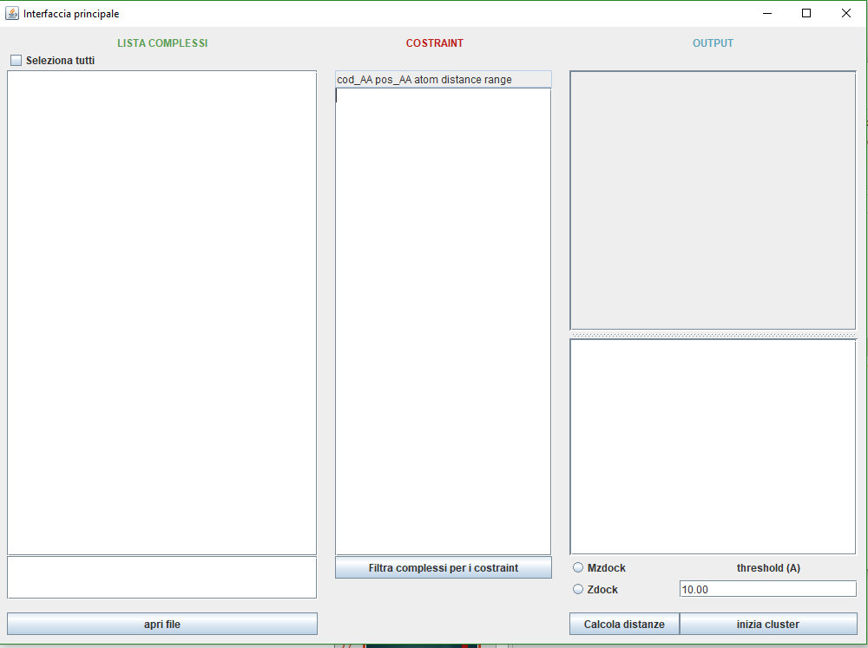
Questo programma non fa altro che prendere i vari complessi derivanti dall’output di zdock e andare prima a filtrarli tramite dei dati sperimentali (costraint) di modo da diminuire i possibili complessi che potrebbero essere più vicini ad una possibile struttura wild-type del dimero;
Poi applicando un algoritmo di seguito spiegato, capire come i vari complessi vanno a raggrupparsi in cluster.

Slide 28
Algoritmo di clustering sequenziale
L’algoritmo da me scelto per effettuare una clustering analysis è un algoritmo di clustering sequenziale, simile al BSAS(Basic Sequential Algorithmic Scheme) che va a raggruppare i pattern processandoli una sola volta, data una determinata sequenza.
Ho deciso di adottare questa tipologia di clustering poiché i complessi sono già ordinati nella sequenza in base al loro score derivante da zdock, ciò implica che i primi complessi, con score maggiore, avranno più probabilità di avere una struttura simile alla struttura wildtype.

Slide 29

Complexes [ ]: Dataset conenete gli N complessi;
Clus_j: j-esimo cluster
Dist(complexes[i],clus_k): distanza tra un complesso e il medioide del k esimo cluster;
Threshold: sogli di dissimilarità massima;
num_clus: numero di cluster trovati fino ad ora
Cluster[ ]: cluster di ogni complessi
ALGORITMO:
Num_clus = 1;
Cluster[1] = 1;
Clus(1) = complex 1, contenente il primo complesso (che sarà il medioide del primo cluster);
For i = 2 to N
Trova $C_{k}$ tale che dist(complexes[i], $C_{k}$) sia minima;
Se la dist(complexes[i], $C_{k}$) < threshold allora si aggiunge al Cluster k il complesso complexes[i] (Cluster[i] = Cluster[$C_{k}$]);
Senò crea un nuovo cluster, avente come medioide complexes[i] (clus(Num_clus) = complexes[i]);
End-For

Slide 30
INDICE
OBBIETTIVI
COSA SONO LE GCAP-1
DA DOVE PARTIRE
VISUALIZZAZIONE TRAMITE PYMOL
IL SERVER Z-DOCK
OUTPUT di ZDOCK e PROCESSAMENTO dei DATI
RISULTATI

